Slide 1
МКОУ «КСОШ №2»
Воспитатель: Прошина Анна Вячеславовна
2019-20 уч.год
Расширение представлений
о природном и социальном мире
через создание
развивающей образовательной среды

Slide 2
Познавательное развитие: Ознакомление с окружающим миром
Тема: Дикие животные.
Цель: систематизировать представления детей о диких животных
Задачи:
образовательные: расширять представления детей о диких животных и их детенышах, их жизнедеятельности; упражнять в словообразовании существительных с уменьшительно-ласкательными суффиксами, подборе антонимов и синонимов, использовании в речи качественных прилагательных;
развивающие: развивать мышление, внимание, память и речь воспитанников;
воспитательные: воспитывать интерес к познанию окружающего мира, любознательность, бережное отношение к животным.

Slide 3
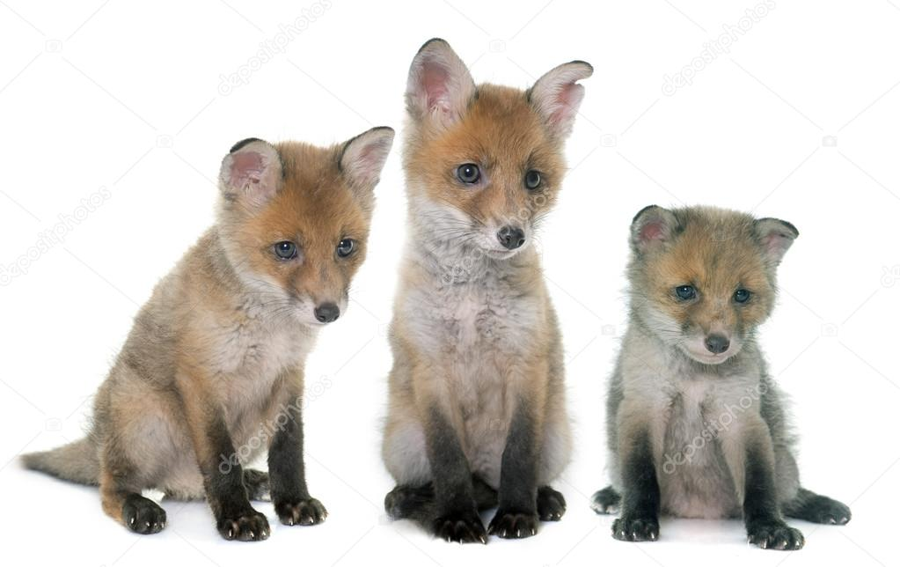

Slide 4
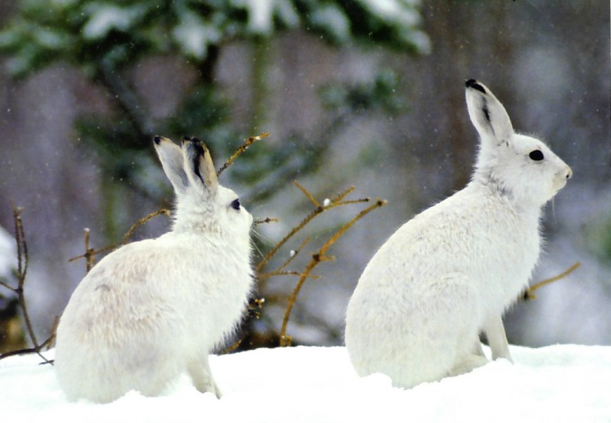

Slide 5
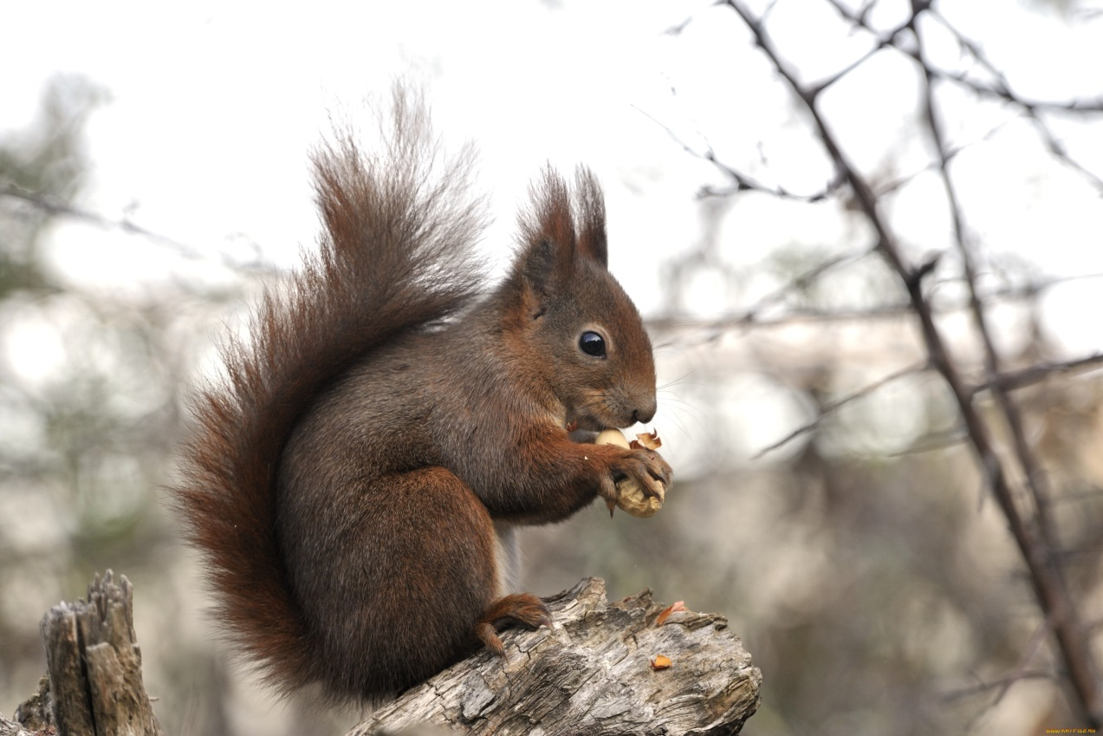

Slide 6
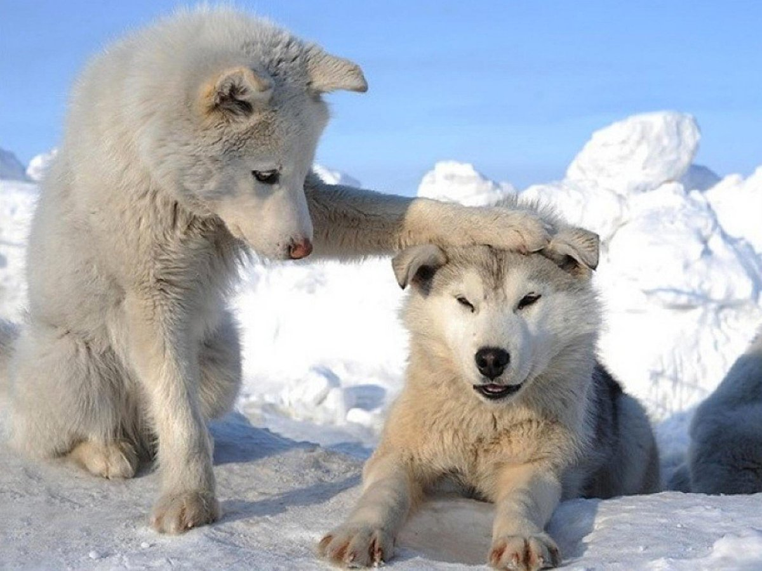

Slide 7
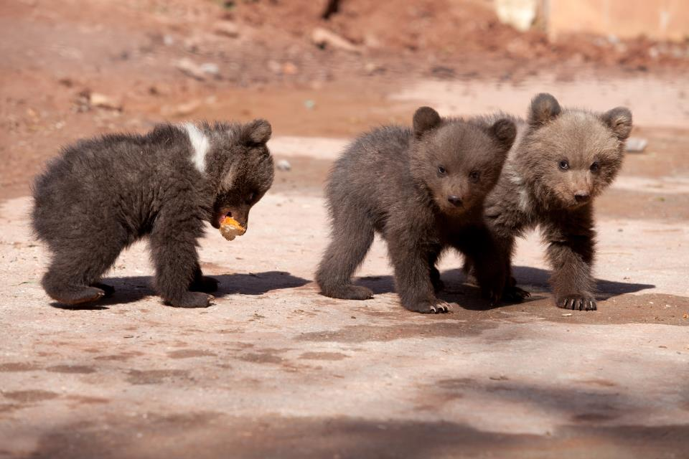

Slide 8
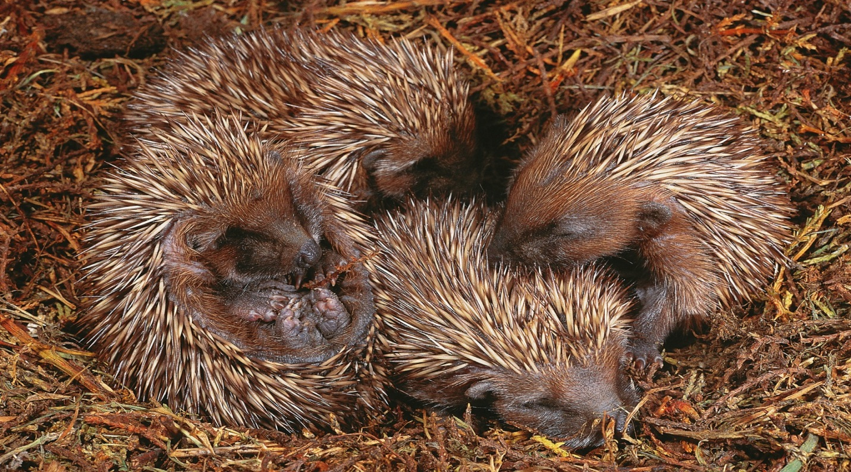

Slide 9
